Slide 1
JSP
JSP Servlets + Base de Datos

Slide 2
Temas
Cómo se comporta de JSP + Servlets?
Arquitecturas Web.
Crear en BD una tabla usuario.
Crear un Store Procedure que nos permita Ingresar al sistema
Crear un Store procedure que nos permita registrar un usuario.
Crear nuestro primer proyecto Web en Java.
Explorar la arquitectura Web JSP + Servlets.

Slide 3
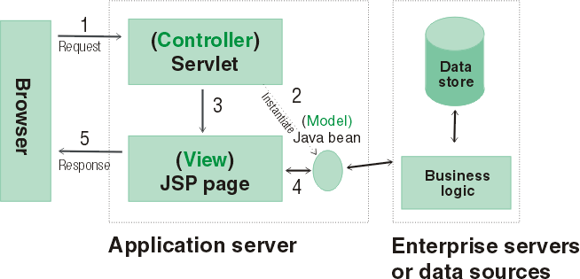

Slide 4
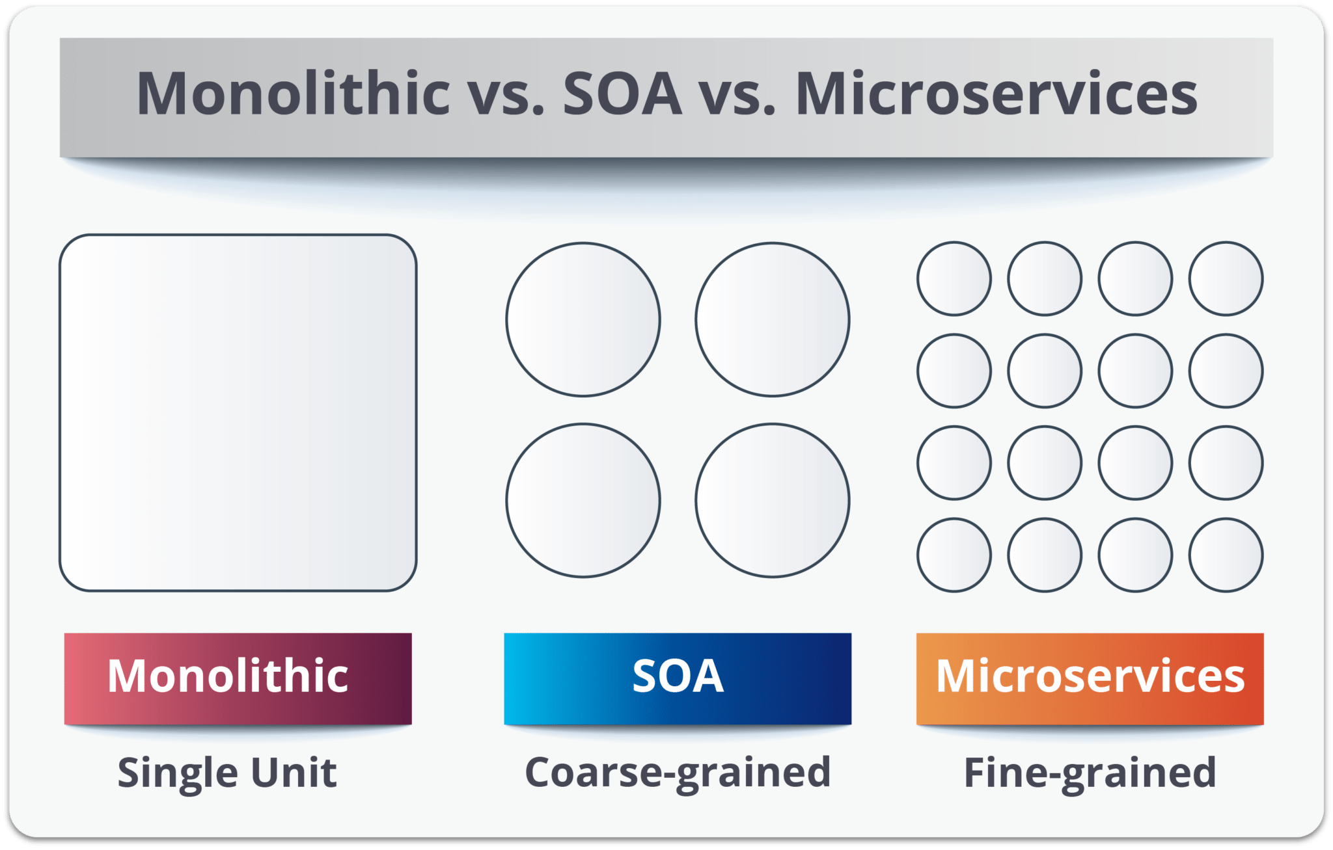
Arquitecturas Web

Slide 5
